Slide 1


Gyvūnų aplinkos praturtinimas (AP) ir elgsenos valdymas Lietuvos zoologijos sode
Parengė Rasa Mikuličienė; Rimgailė Pėtelytė – Brazaitienė; Dr. Jurgita Autukaitė
2022 Kaunas

Slide 2


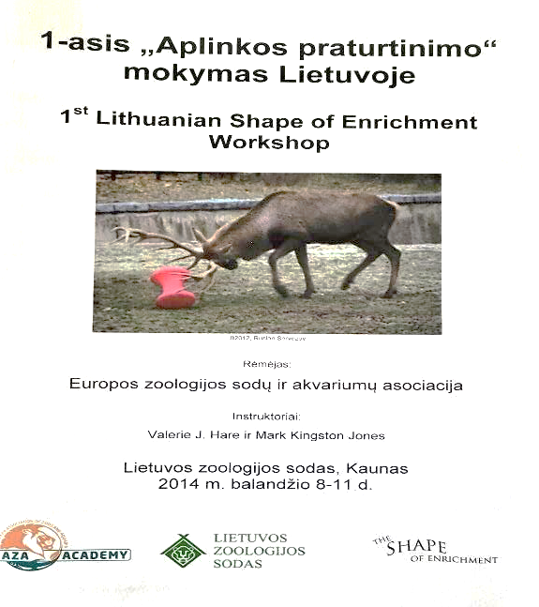
Kas yra gyvūnų aplinkos praturtinimas - AP
Tai procesas, kai laikomiems gyvūnams suteikiama tam tikra stimuliacija, siekiant skatinti natūralų elgesį, kuris padeda pagerinti arba išlaikyti jų fizinę ir psichinę sveikatą.
Gyvūnų aplinkos praturtinimas - aplinkos ar elgesio gerinimas.
Gyvūnų praturtinimo tipas turėtų priklausyti nuo natūralaus jų elgesio laukinėje gamtoje. AP tikslas – suteikti gyvūnams galimybę rinktis bei kontroliuoti savo aplinką, skatinti smalsumą.
Labai paprastai - tai suteikti galimybę gyvūnams ką nors veikti, kad jie būtų laimingi ir sveiki.
Gyvūnai, kurių psichinė sveikata yra gera, labiau bendraus su aplinka, bus mažiau agresyvūs, mažiau bailūs, taikesni, smalsūs, tyrinėjantys. Pokyčiai ir įvairovė yra svarbi siekiant išvengti nuobodulio ir nusivylimo.
.

Slide 3

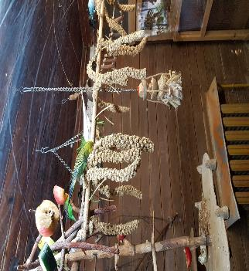
Aplinkos praturtinimas yra skirtas ne tik taksonominei grupei, jis skirtas INDIVIDAMS
„Gerovė ir tinkama aplinka yra svarbi visiems – naminiams augintiniams, laboratoriniams gyvūnams, egzotiniams, ūkiniams ir... kitiems.
Praturtinimas turėtų būti vykdomas kasdien ir apimti aplinkos gerinimą, socialines galimybes ir užtikrinti kasdienį elgsenos gerinimą. Praturtinimo būdai turi būti skatinantys į tikslą orientuotą elgesį.“ (V. J. Hare)
1) Kam rūšis leidžia laiką ir energiją laukinėje gamtoje: kiek gyvūnas bus motyvuotas taip elgtis, ir, atvirkščiai, kaip jis bus nusivylęs, jei negalės atitinkamai elgtis.
2) Kodėl taip elgiasi (kiek laiko ir energijos išeikvojama elgesiui laukinėje gamtoje) : tai padeda nustatyti elgesio prioritetus, nes ne visų elgesys yra vienodas. Tai gali būti gairės, kokį elgesį nelaisvėje skatinti, kad gautumėte teigiamą patirtį.
3) Kada rūšys turi išreikšti tam tikrą elgesį: gyvūnai turi skirtingus elgesio poreikius skirtingu paros metu, sezonu ir gyvenimo ciklu.

Slide 4
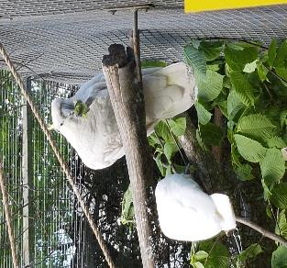
Skiriamos 5 aplinkos praturtinimo kategorijos
Pažintinė (kognityvinė) – yra viskas, kas nauja ar sudėtinga, kas privers gyvūną susimąstyti, susidurti su iššūkiu ar taps smalsu;
Socialinė – viskas, kas apima socialinę sąveiką, dažnai su kitais gyvais gyvūnais, taip pat – žmones;
Mitybinė – apima naujus maisto produktus arba skirtingus pateikimo būdus, kaip gyvūnai gali gauti maistą;
Jutiminė – tai viskas, kas stimuliuoja gyvūno pojūčius;
Fizinė – yra būtent tai, kaip skamba: kažkas pridedamas, kad buveinė taptų dinamiškesnė, patogesnė, linksmesnė.
„Vienas praturtinimo elementas gali atitikti kelias ar net visas kategorijas. Geroje ekspozicijoje naudojamos visos kombinacijos. Jeigu vienam gyvūnui nepatinka, nereiškia, kad visiems nepatiks “ (V. J. Hare)

Slide 5
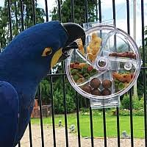
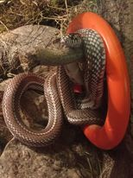
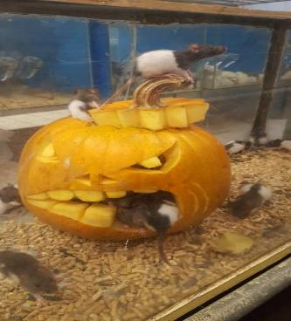
Pažintinė (kognityvinė)
Protinė stimuliacija (problemų sprendimas, treniravimo sesija)
Nauja patirtis (neįprastas maistas, naujas daiktas, neįprastas kvapas)
Galvosūkinės šėryklos

Slide 6
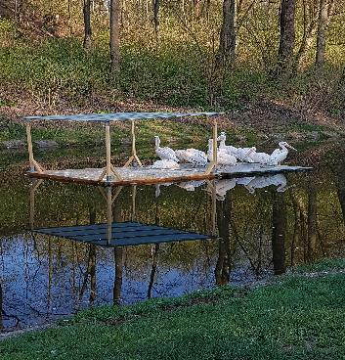
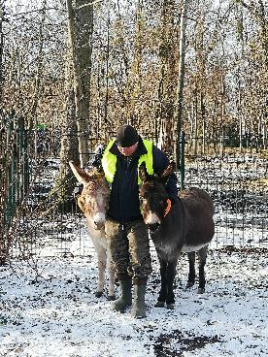
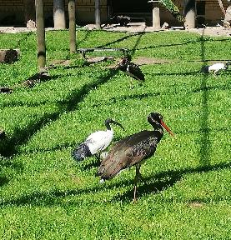
Socialinė
Tai gyvenimas su „bendraminčiais“, o tai reiškia daugiau tos pačios rūšies gyvūnų arba kitų rūšių gyvūnų, galinčių taikiai gyventi kartu. Tai taip pat gali apimti žmones ar net gyvūnų iškamšas ir veidrodžius, kurie imituotų kompaniją ar varžovą.

Slide 7
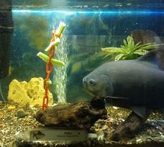
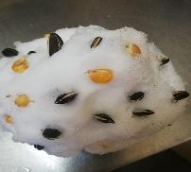
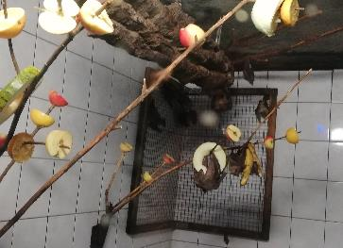
Mitybinė
Naujas maistas
Maisto pateikimo būdai (slapstymas, išbarstymas, užkasimas)
Natūralus racionas
Nenatūrali šėrimo įranga

Slide 8
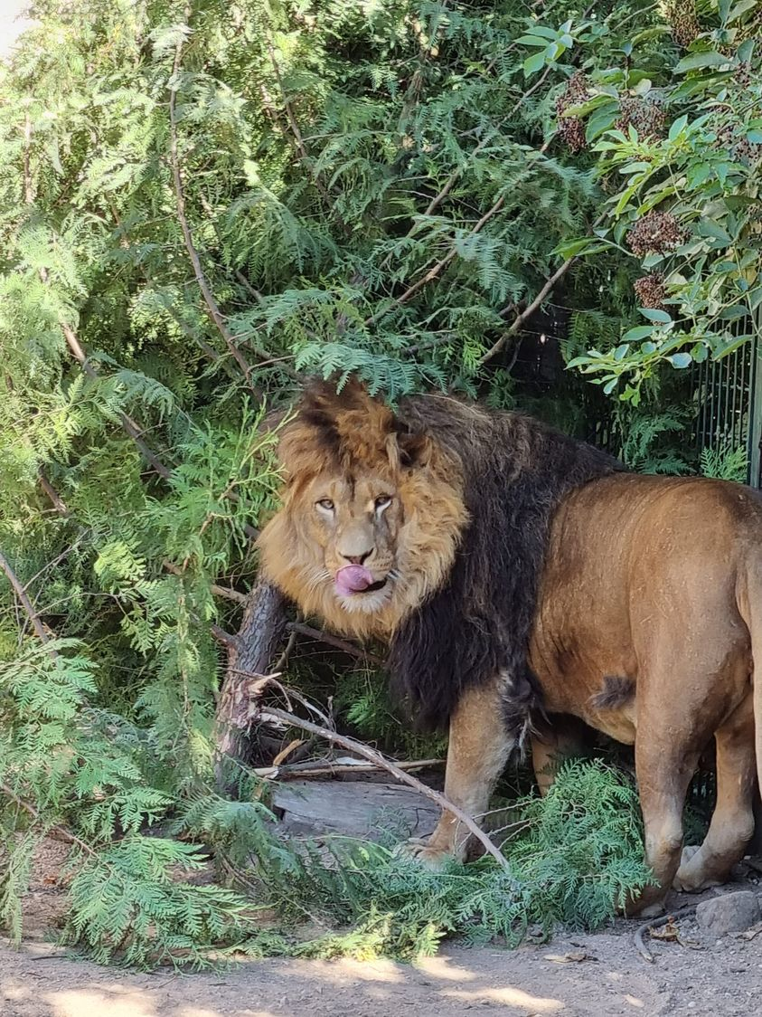
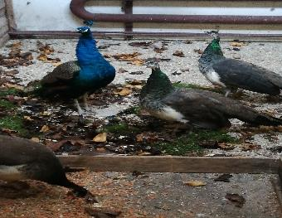
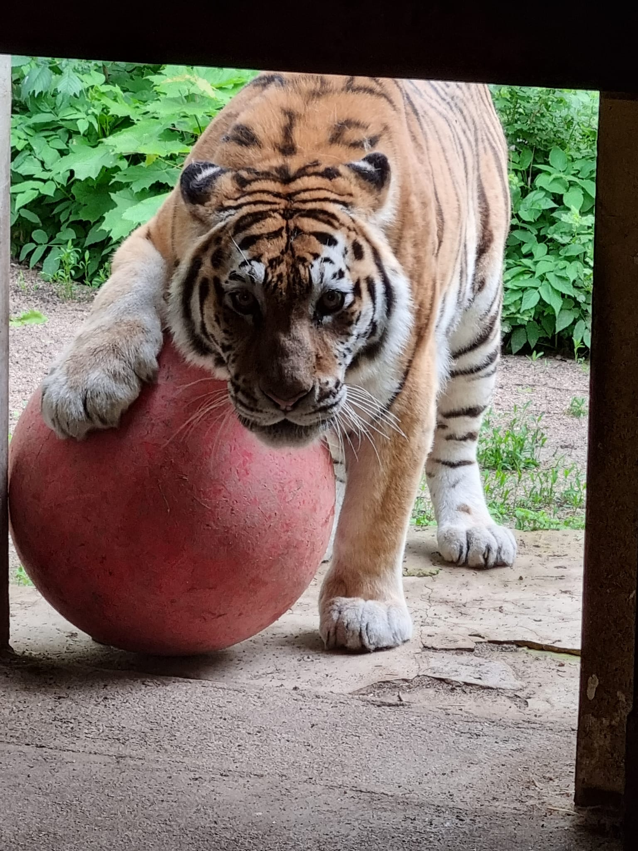
Jutiminė
Taktilinis (lytėjimo pojūtis)
Kvapas / skonis
Klausa
Vaizdas

Slide 9
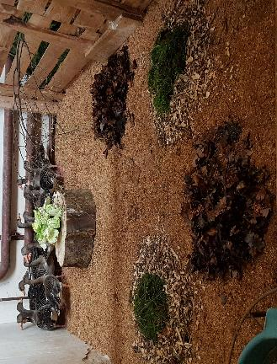
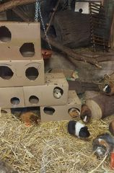
Fizinė
Tupėjimo, laipiojimo konstrukcijos
Substratai
Lizdai / guoliai
Slėptuvės

Slide 10
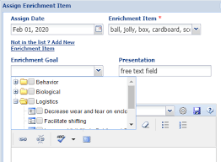

AP programos žingsniai
– Tikslų nustatymas: koks natūralus elgesys turėtų būti skatinamas?
– Planavimas: kokios priemonės paskatintų tam tikrą elgesį, priemonių saugumas, kokių medžiagų reikia?
– Įgyvendinimas: sudaryti planą ir įgyvendinti skirtingus praturtinimo tipus.
– Dokumentacija: stebėti ir registruoti gyvūnų elgesį, kurie naudoja praturtinimą.
– Įvertinimas: ar tai veikia taip, kaip planuota? Ar tai saugu?
– Pakartotinis koregavimas: tinkamai pakoreguoti įgyvendinimą, kad gauti geriausią rezultatą gyvūnui.
AP dokumentavimas gali būti atliktas įvairiais būdais: gyvūnų priežiūros darbuotojai su inicialais kalendoriniu formatu įrašo, kada buvo suteikta praturtinimo priemonė; vaizdo įrašymas, nuotraukos, kompiuterinės programos (ZIMS);
AP dokumentai gali padėti išnagrinėti tendencijas ir įvertinti praturtinimo strategijas.
Praturtinimas yra svarbus teigiamos gyvūnų gerovės aspektas, bet vien jis negali kompensuoti prasto aptvaro dizaino, netinkamos mitybos, sveikatos priežiūros trūkumo ar bet kokios kitos prastos valdymo veiklos,
standartų neatitinkančios priežiūros, dėl kurios pablogėja gyvūnų gerovė.
https://www.species360.org/

Slide 11
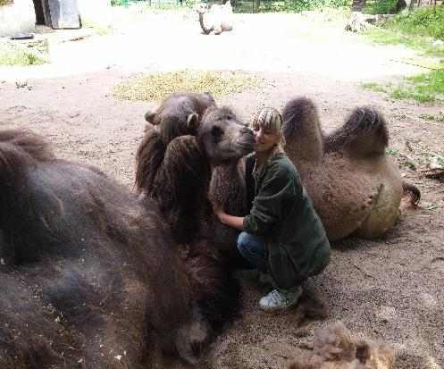
V. J. Hare pataria:
Vertinimo įrankiai – tiesioginis - stovėti ir stebėti; netiesioginis – matoma, kad objektas panaudotas, suėstas, liestas, nenaudotas.
„Stebėkite ir užsirašykite kas vyksta, kaip keičiasi elgsena. Neišmeskite alternatyvų sąrašo.
Kuo ilgesnės pertraukos, tuo didesnis susidomėjimas.
Kai sužinosite ką jie renkasi, toliau siūlykite kitus pasirinkimus, BET užtikrinkite, kad jie gautų mėgstamiausius.
Dažni pasiteisinimai kodėl nedaroma -
Užima per daug laiko...
Per didelė netvarka...
Pernelyg komplikuota...
Neveikia...
Per daug laiko sugaištama ruošiant...
Per brangu...
Tai daroma iš meilės, o ne dėl pinigų. AP nėra prabanga ar ne laiku atėjusi mintis. Tai YRA reikšmingas elgsenos valdymo įrankis. “

Slide 12
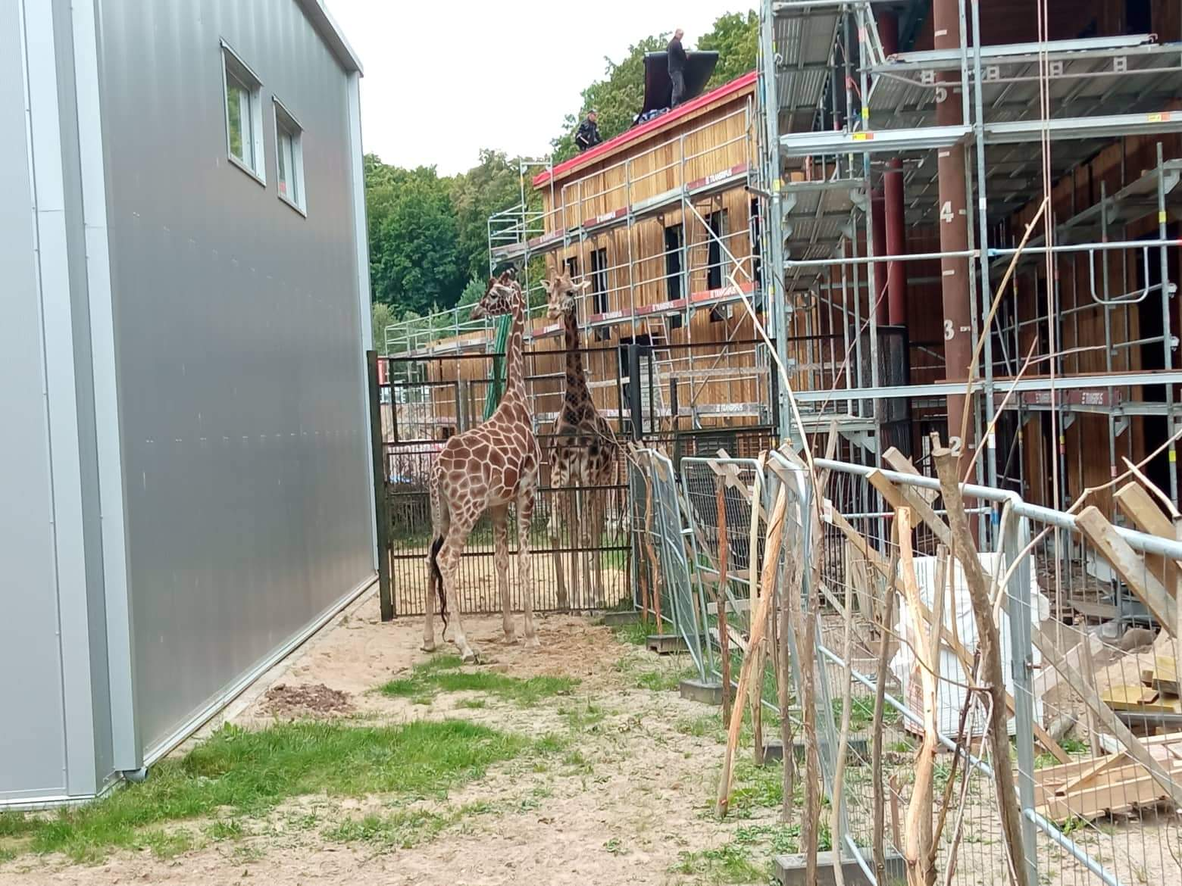
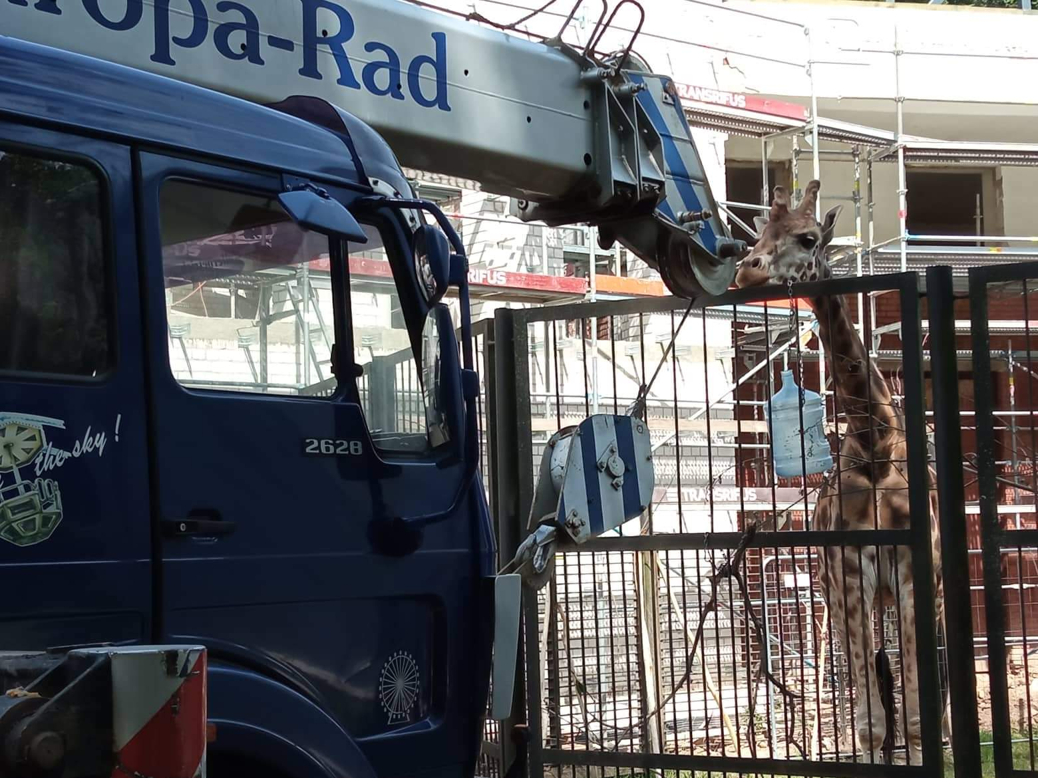
Žirafų laikymas ir priežiūra rekonstrukcijos metu

Slide 13
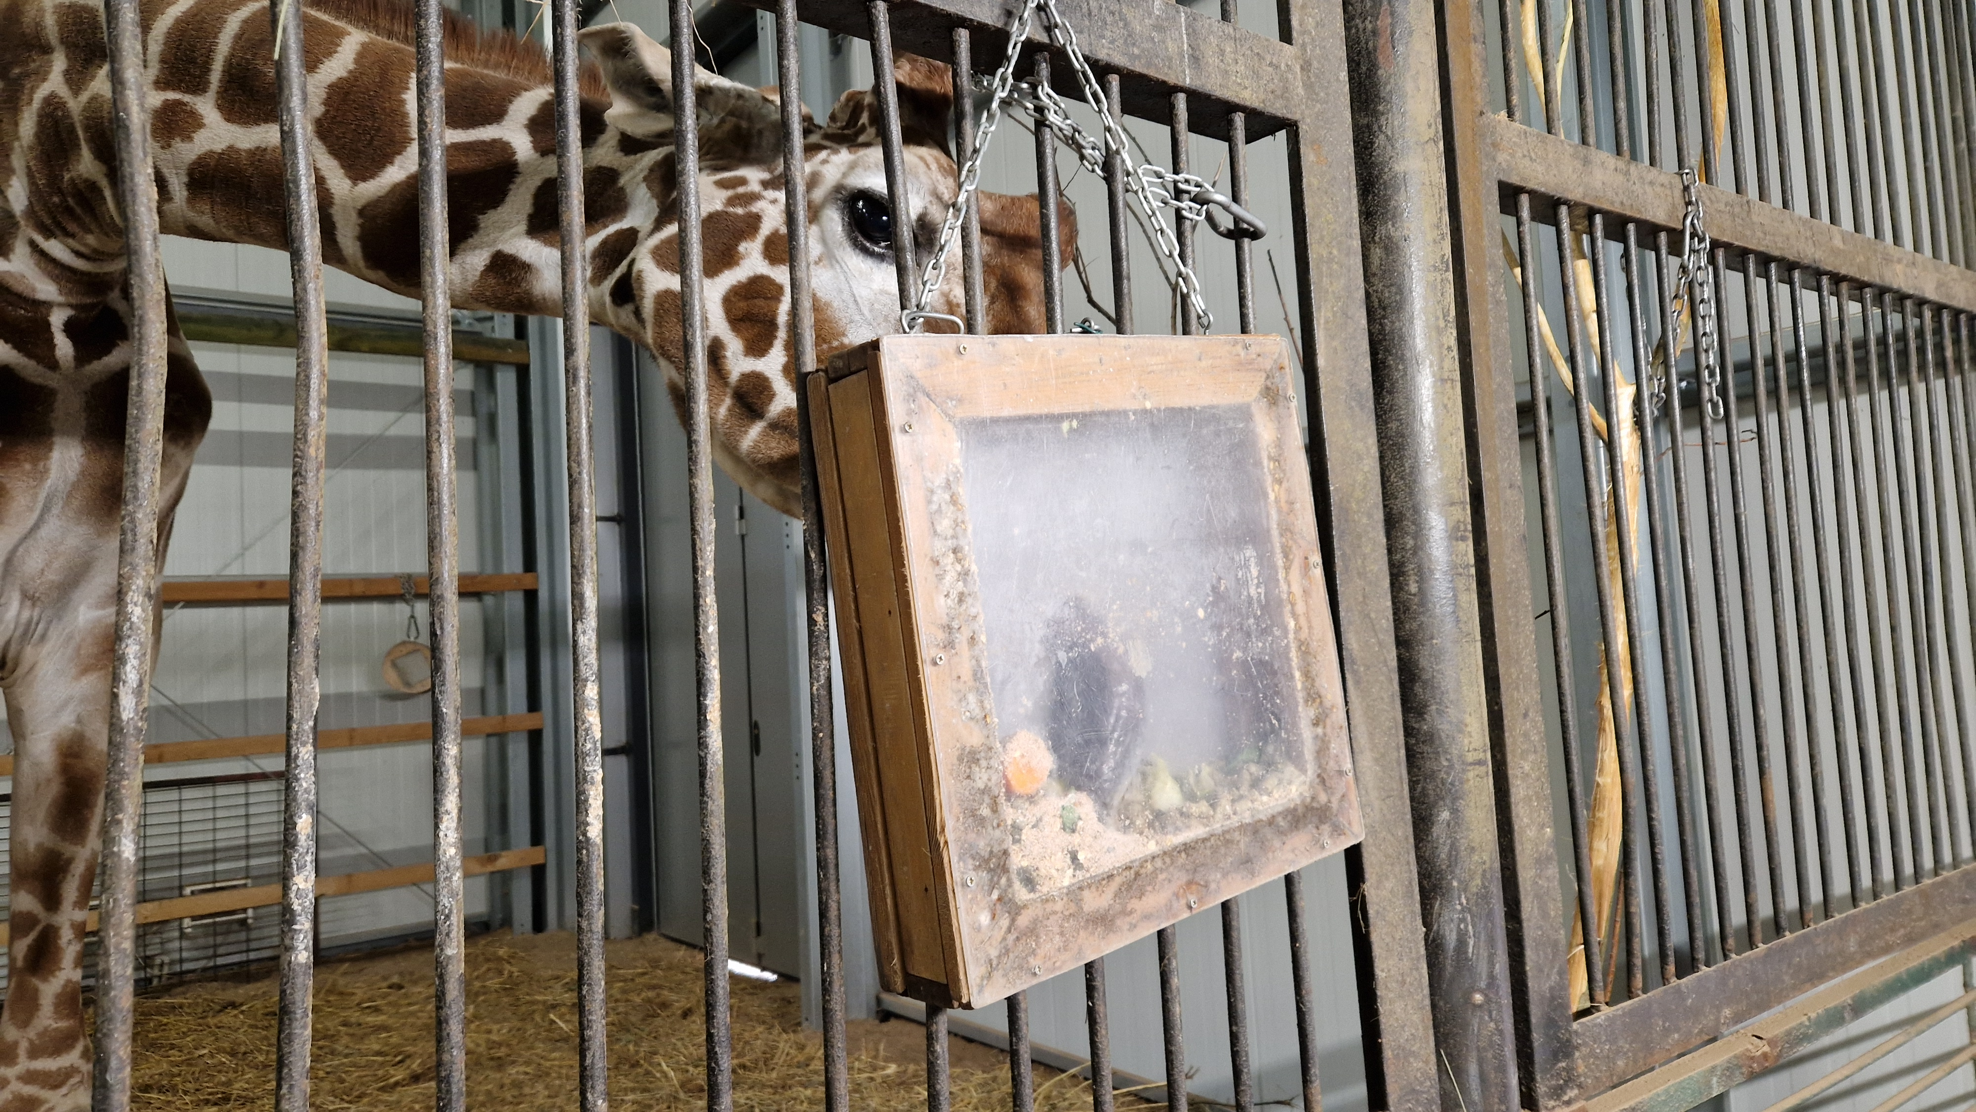
Žirafų elgesio valdymas mitybinio – socialinio praturtinimo pagalba.

Slide 14
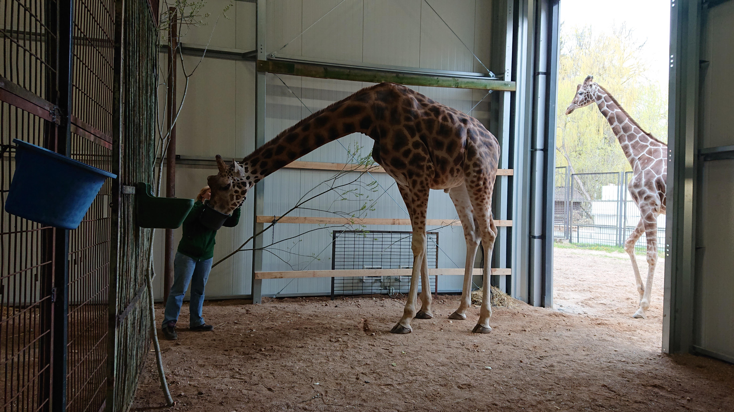
Žirafų elgesio valdymas mitybinio – socialinio praturtinimo pagalba.

Slide 15
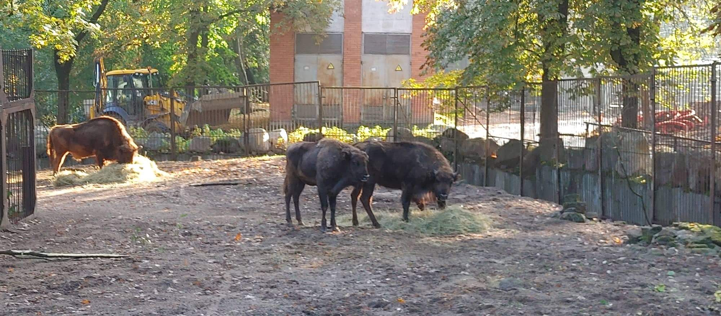
Stumbrų elgesys ir praturtinimai rekonstrukcijos metu

Slide 16
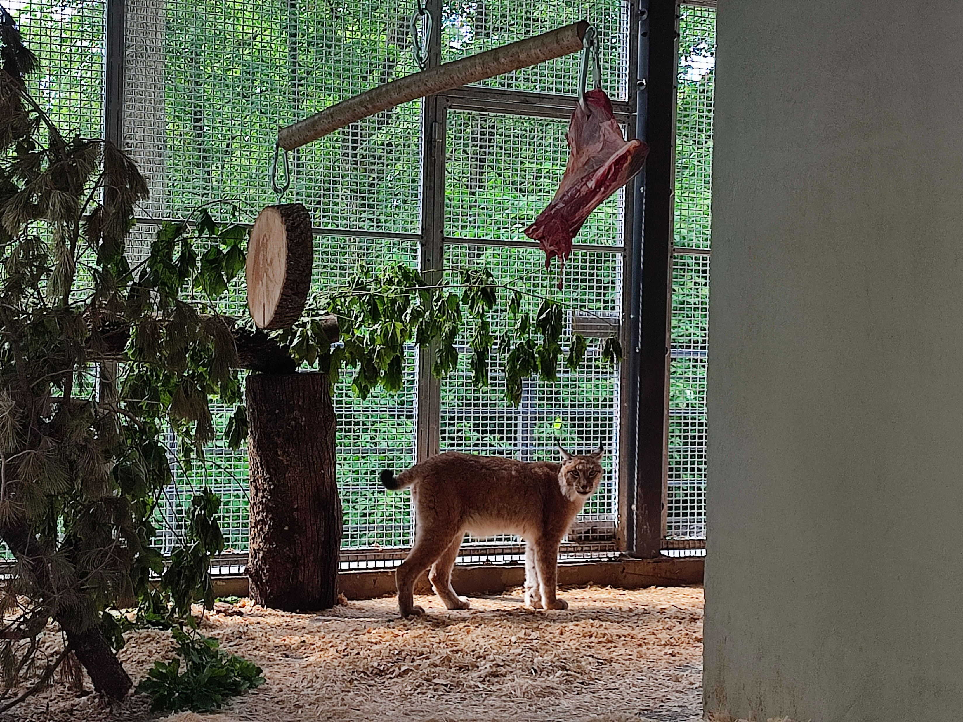
Plėšriųjų žinduolių reakcija į aplinkos pokyčius

Slide 17
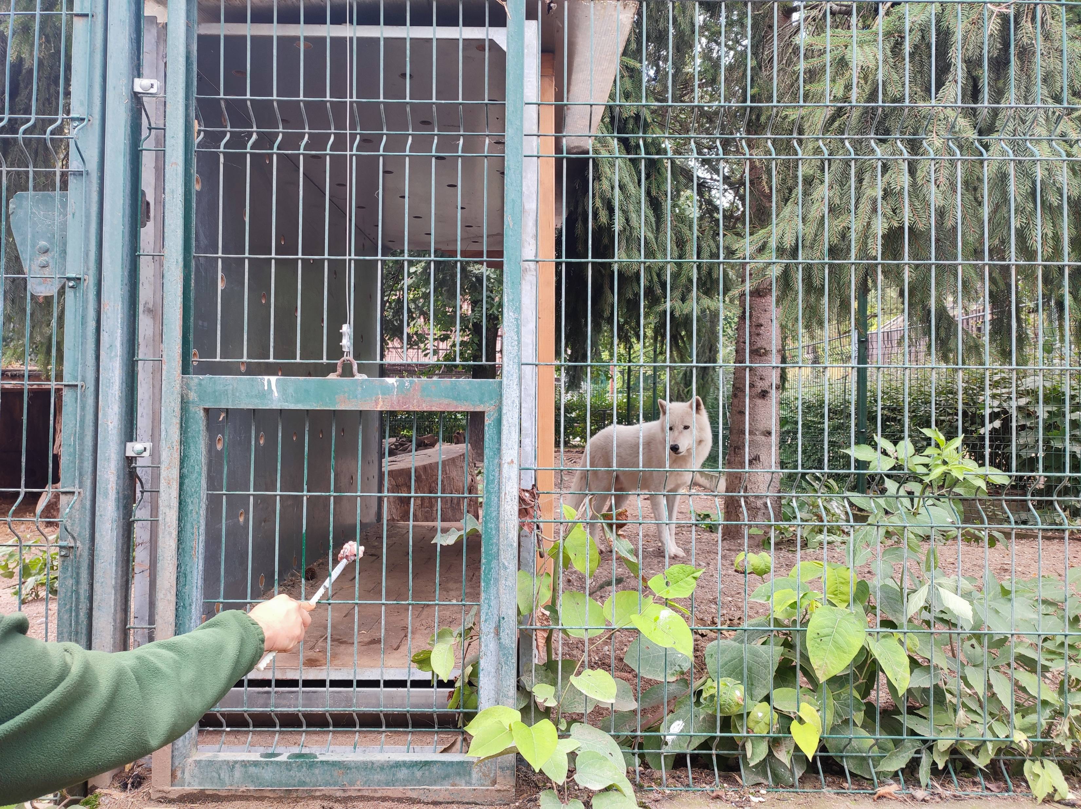
Arktinio vilko pratinimas prie transportavimo dėžės-gaudyklės.

Slide 18
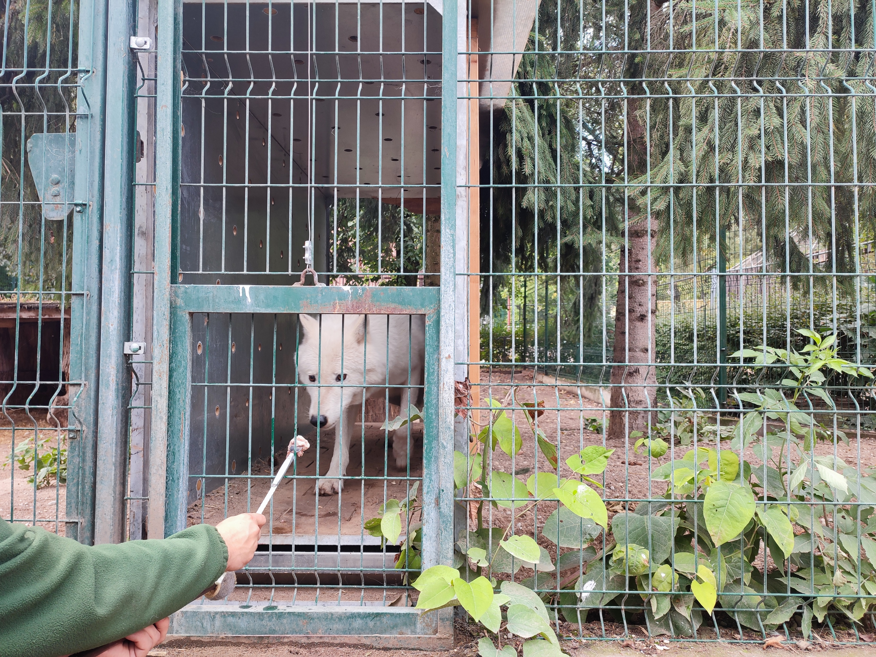
Arktinio vilko pratinimas prie transportavimo dėžės-gaudyklės.

Slide 19
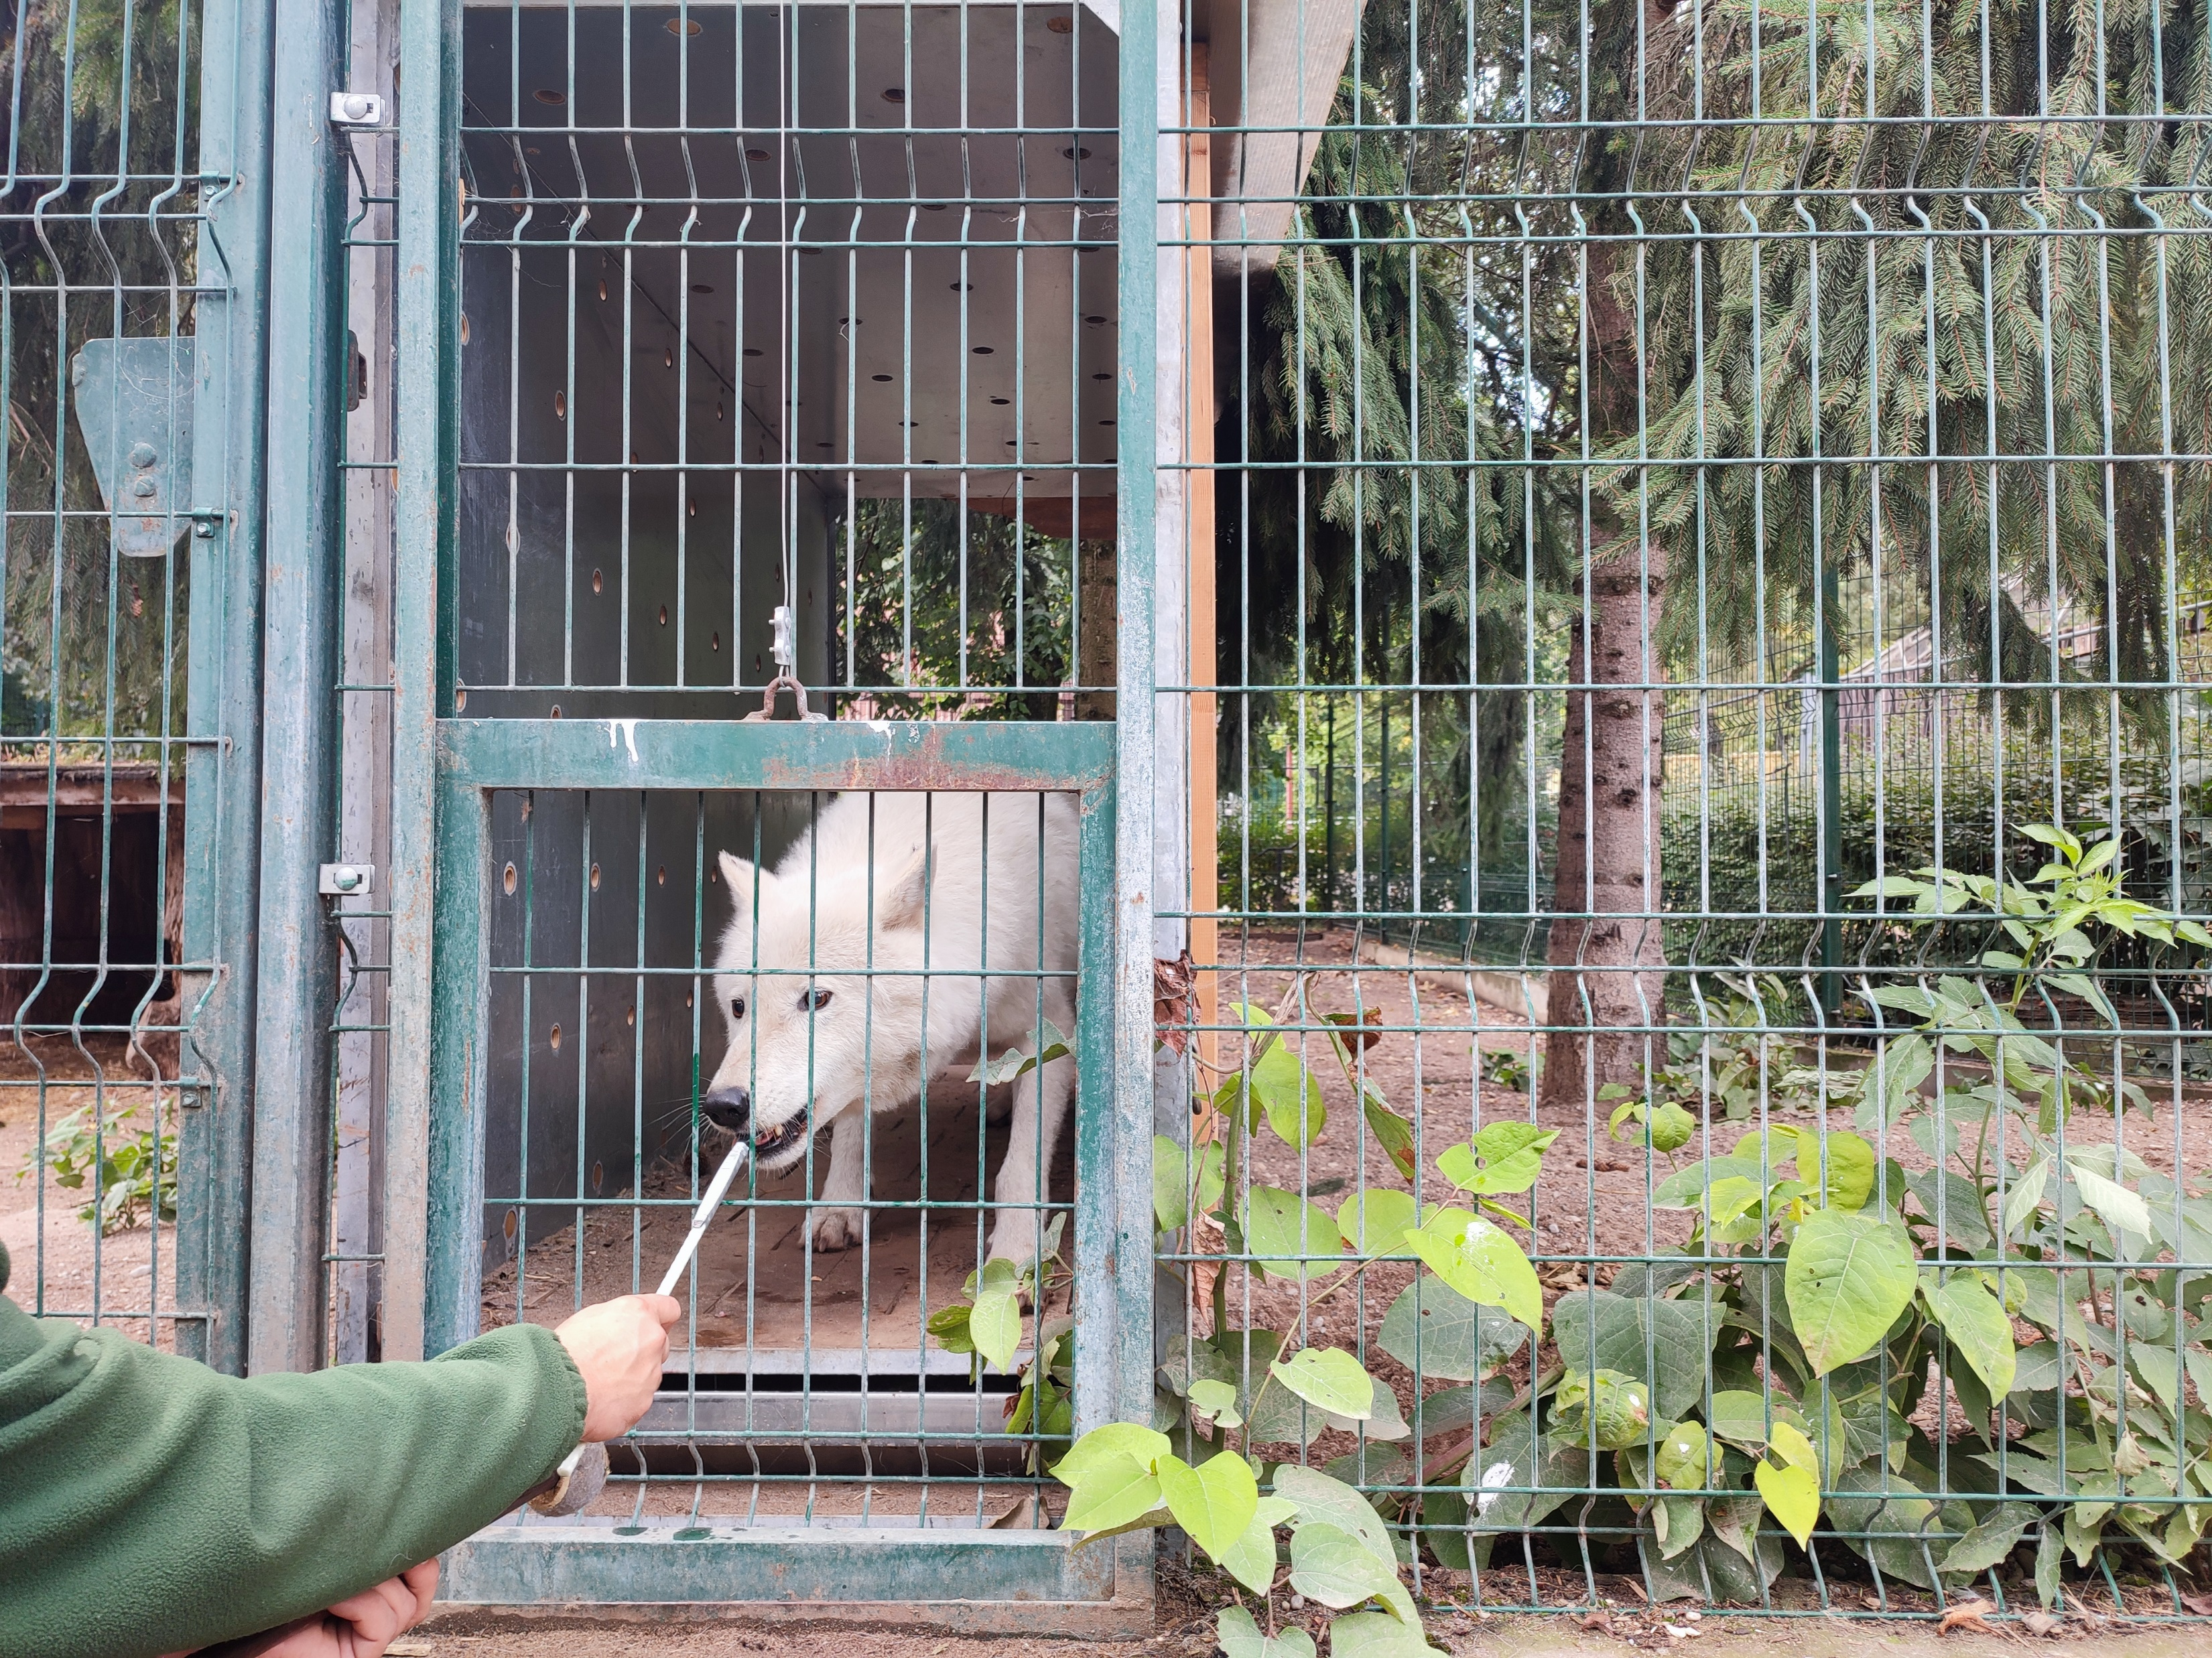
Arktinio vilko pratinimas prie transportavimo dėžės-gaudyklės.

Slide 20

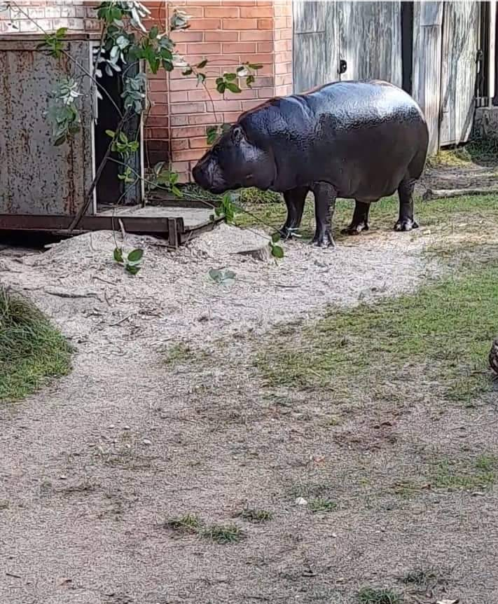
Nykštukinio begemoto pratinimas prie dėžės-gaudyklės.

Slide 21
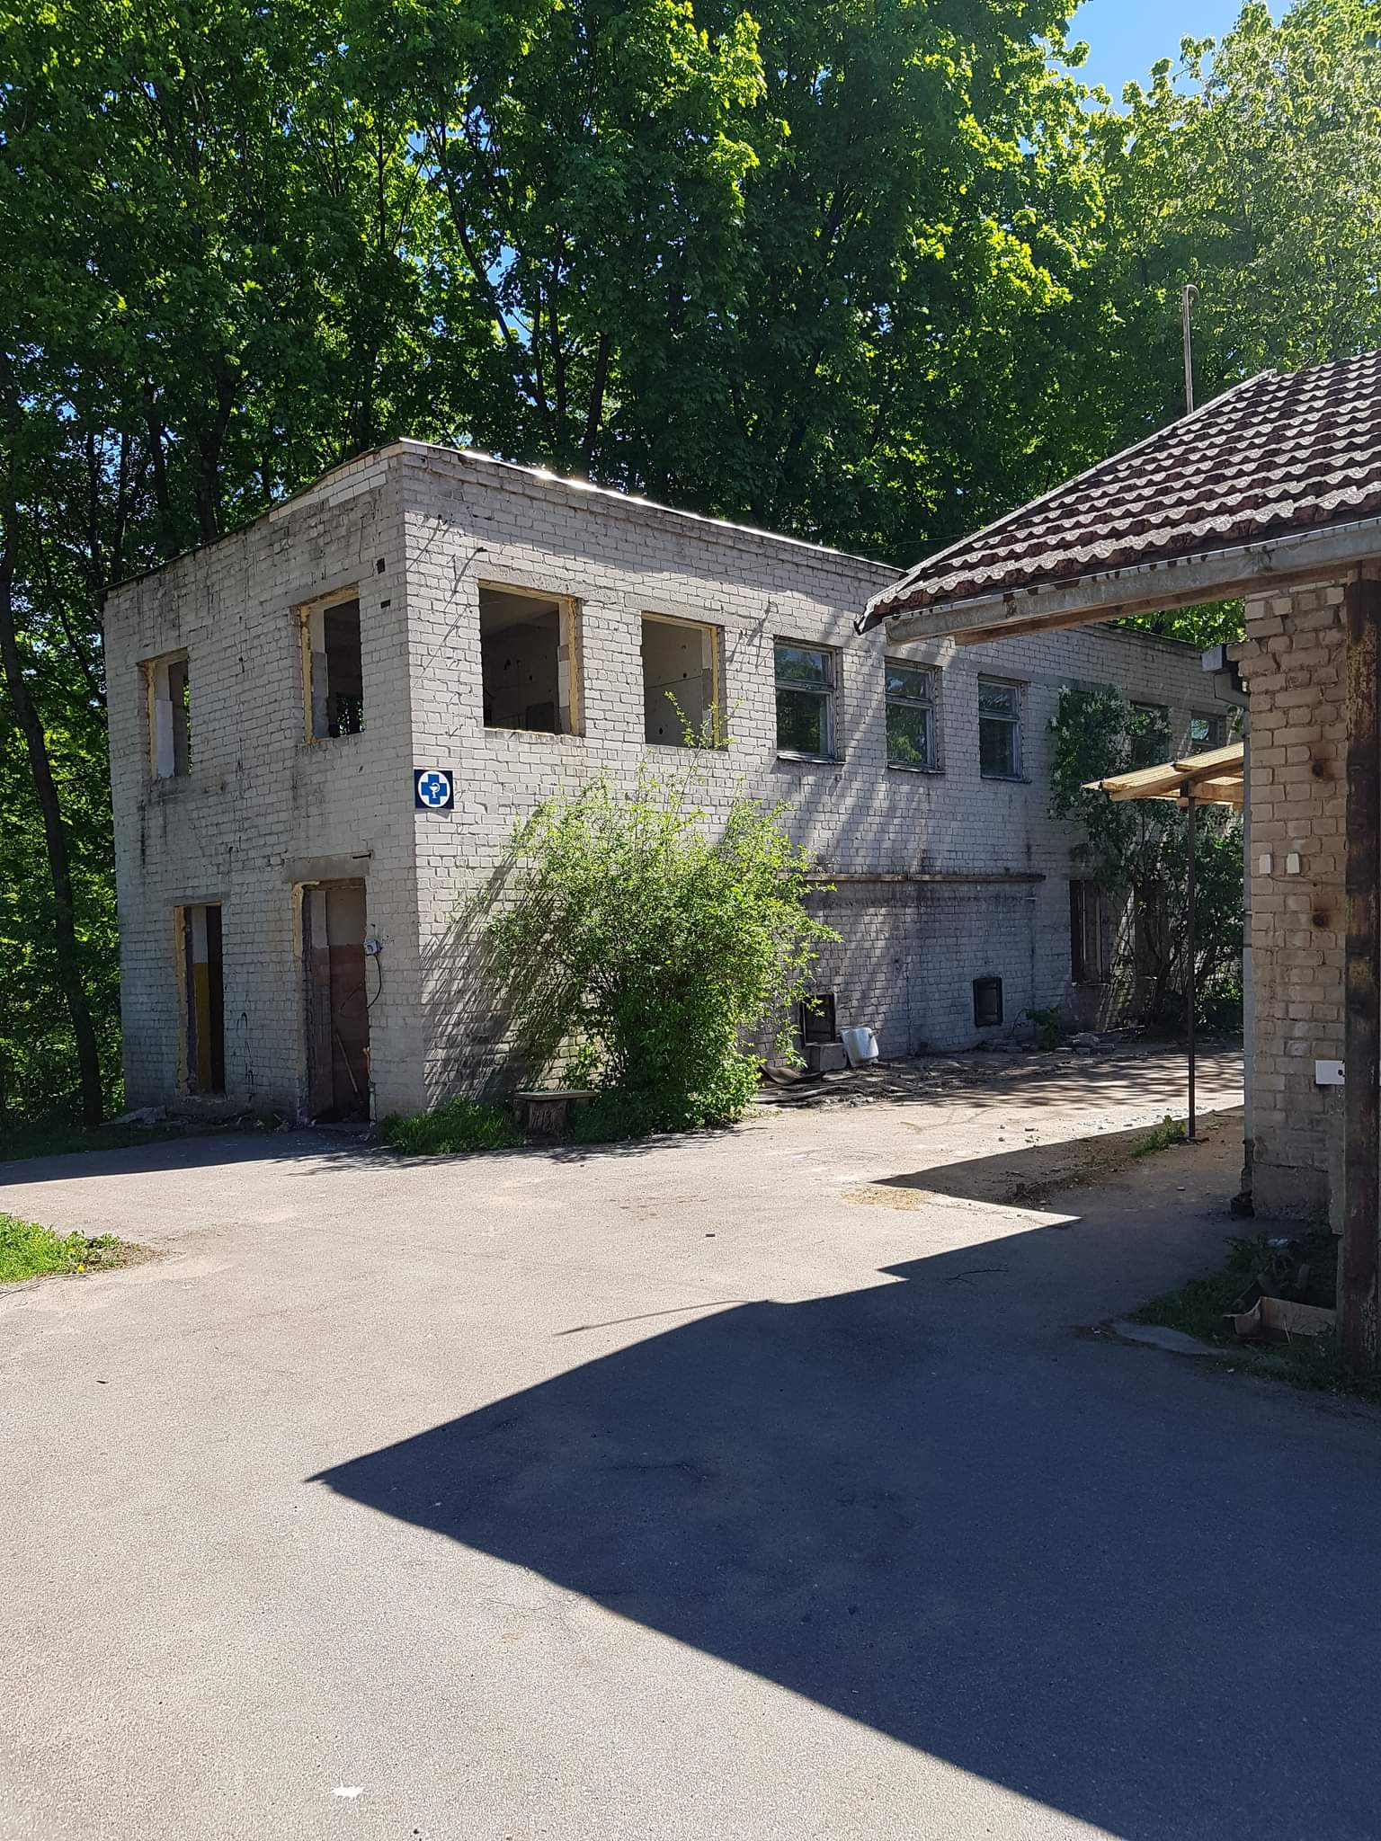
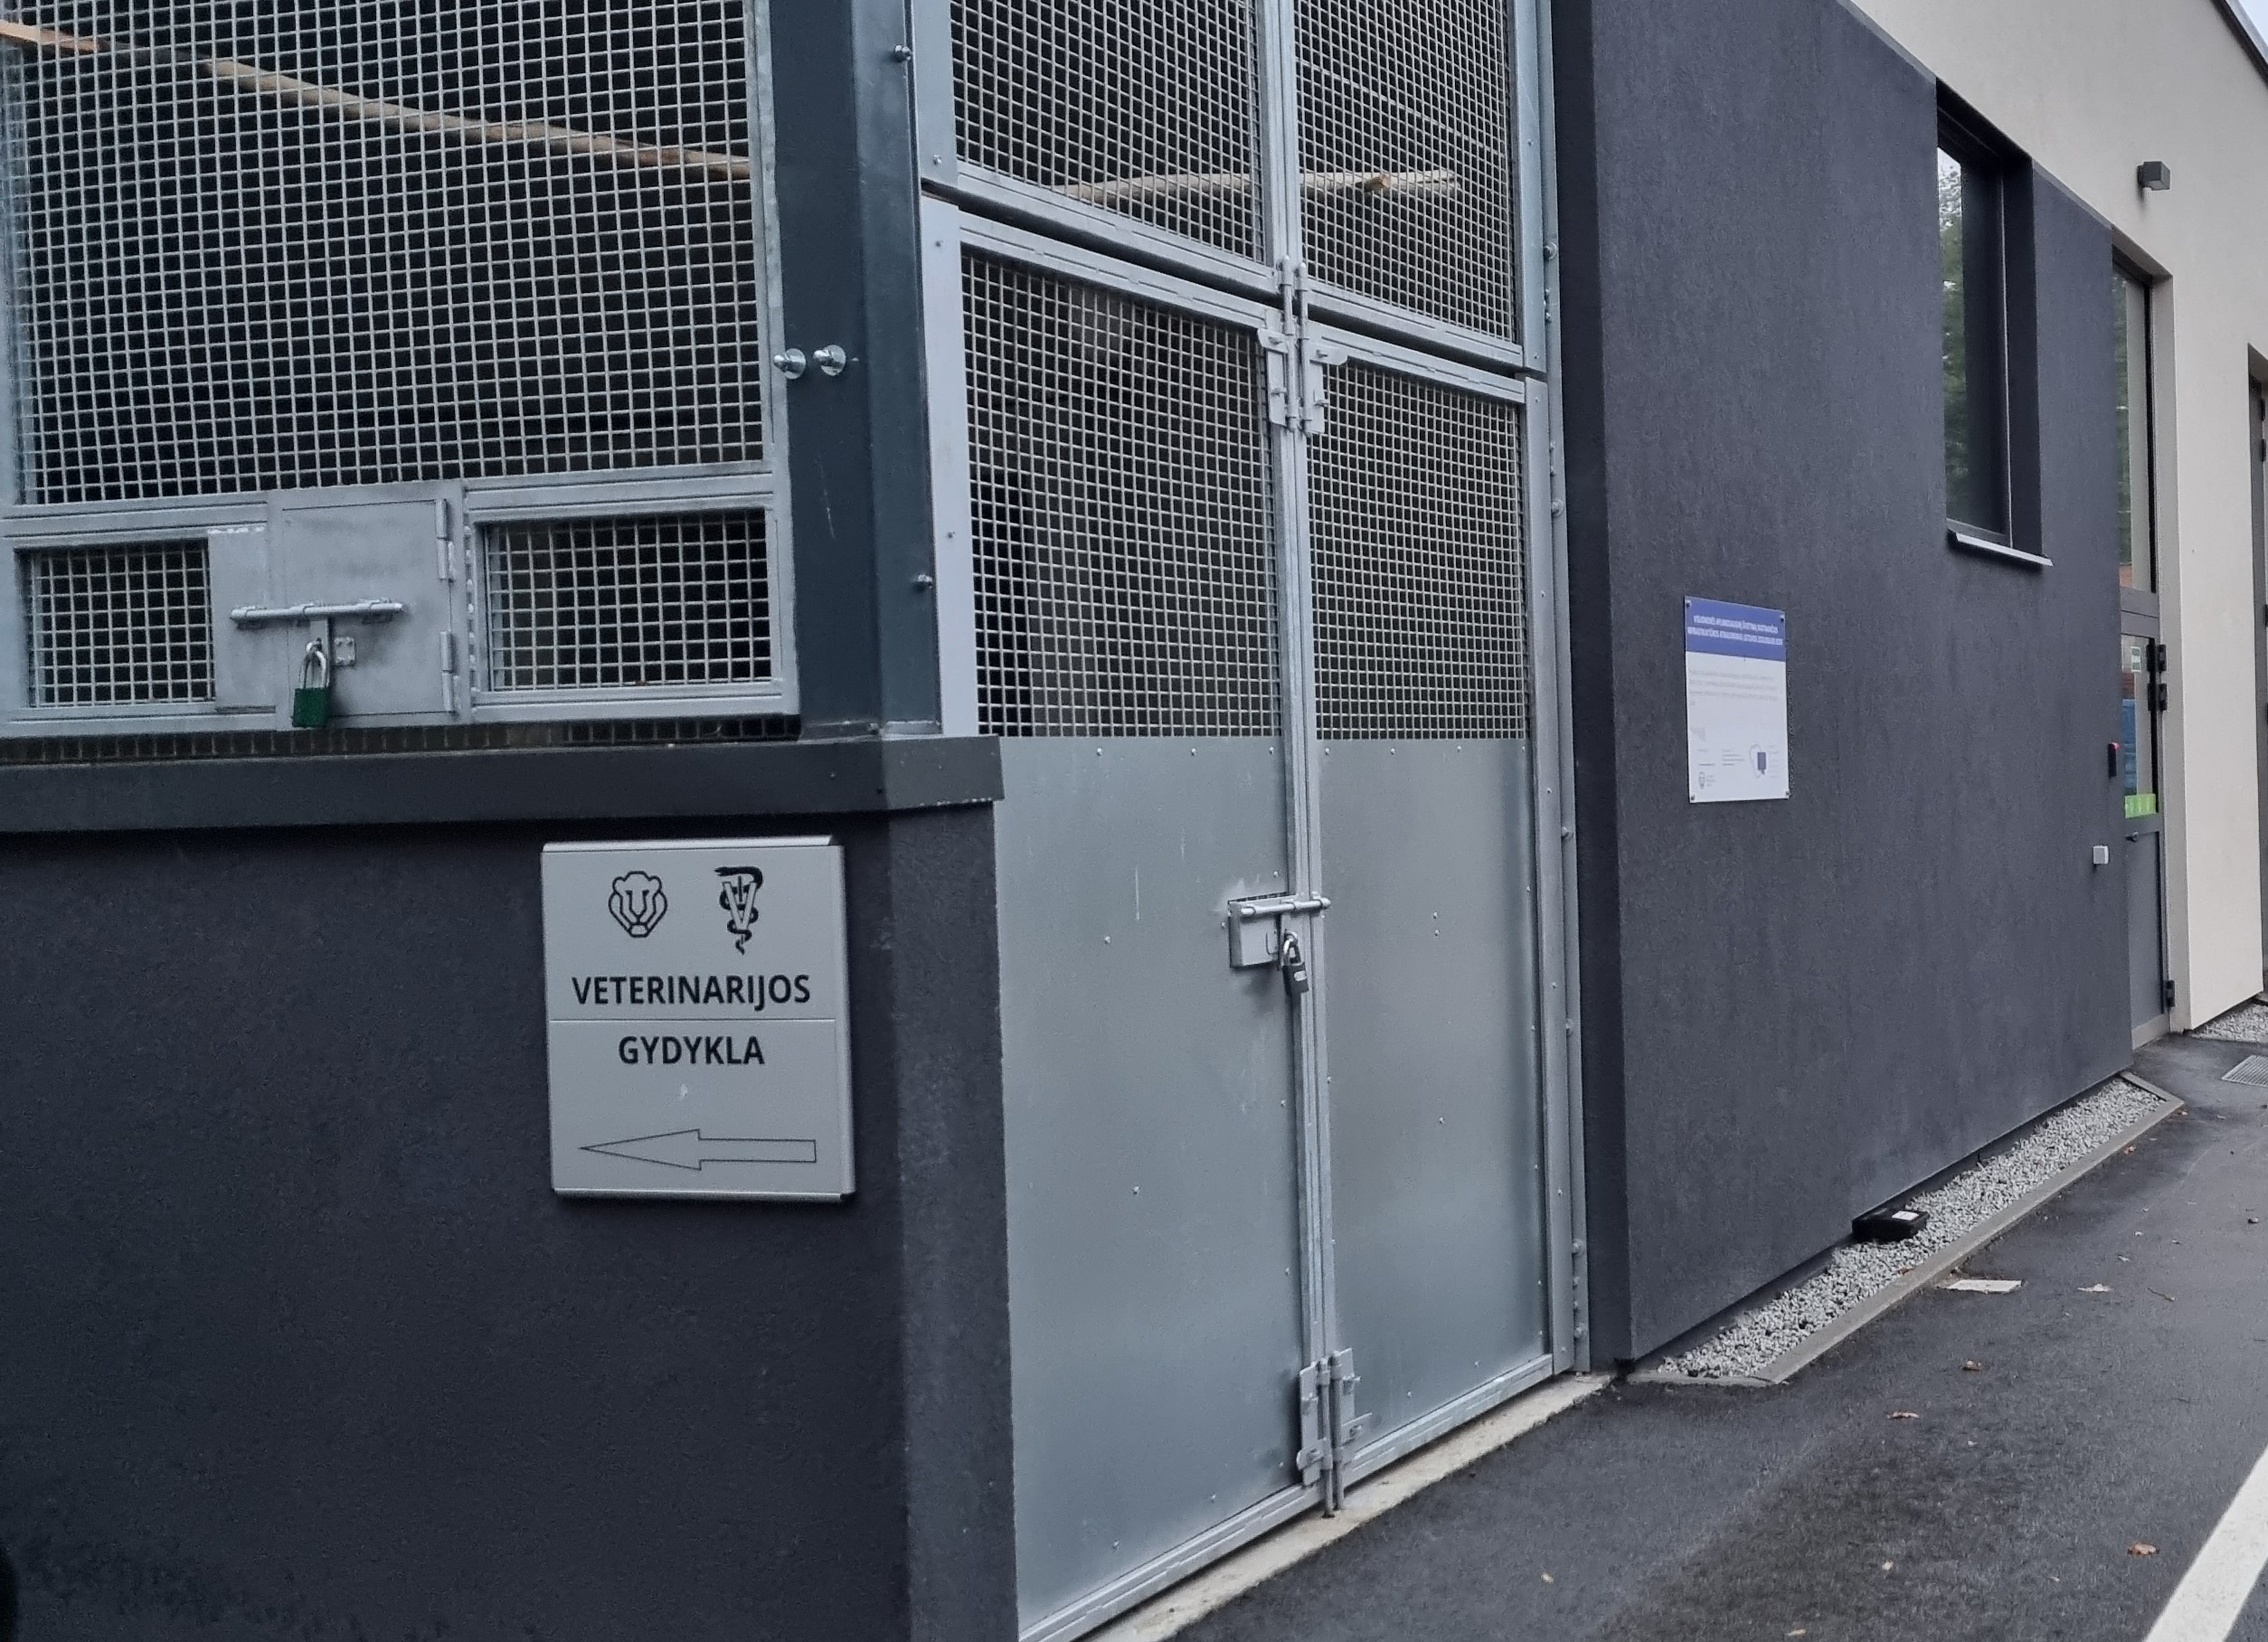
"Qui bene diagnoscit, bene curat."

Slide 22
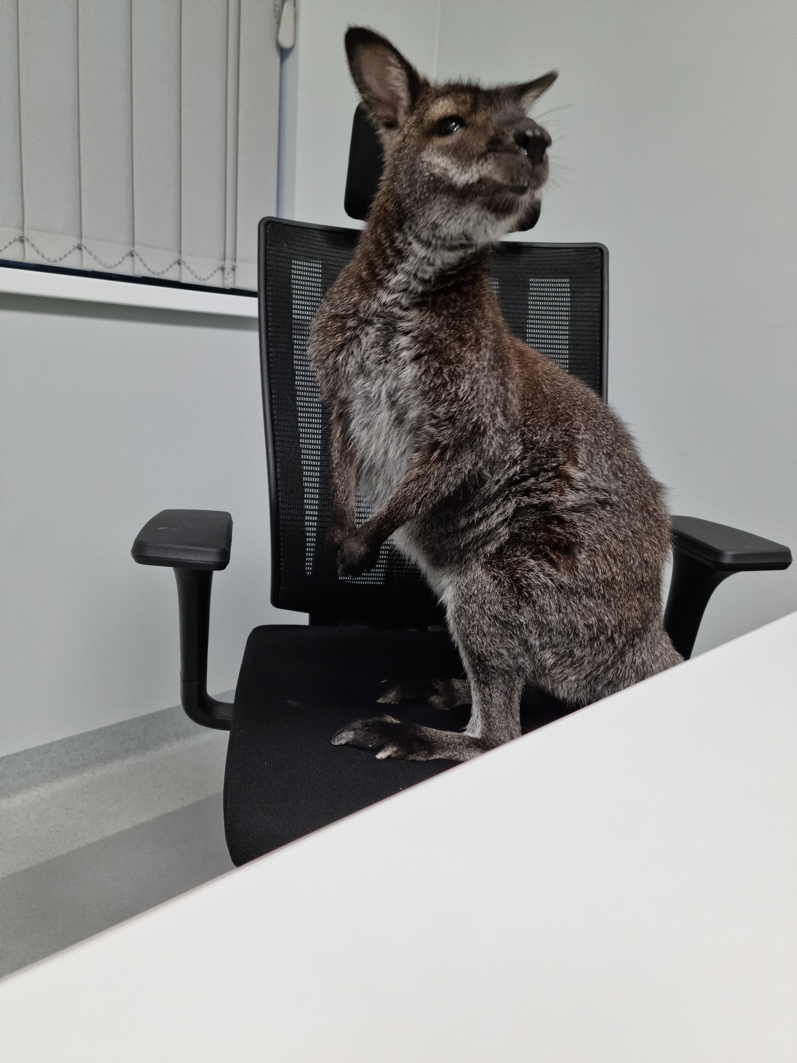
Administracija
Veterinarija
Edukologai
Prižiūrėtojai
Reklamos skyrius
Specialistai
Ūkio skyrius
Kuratoriai
Pašarų skyrius
Darbų sauga

Slide 23
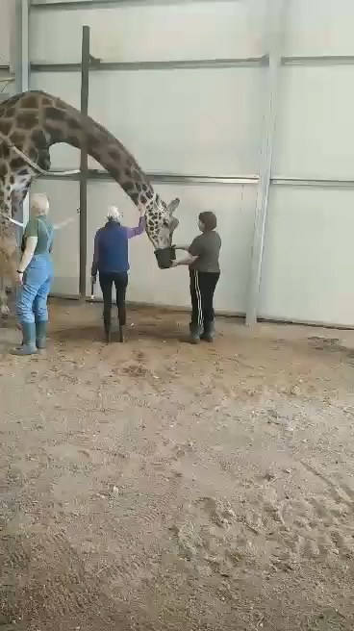
Bendravimas su gyvūnu turi vykti nuolatos
Ne tik sergant gyvūnui, bet ir esant sveikam
Skatinti gerus prisiminimus
Stebėti gyvūnų būklę
Profilaktika svarbiausia

Slide 24
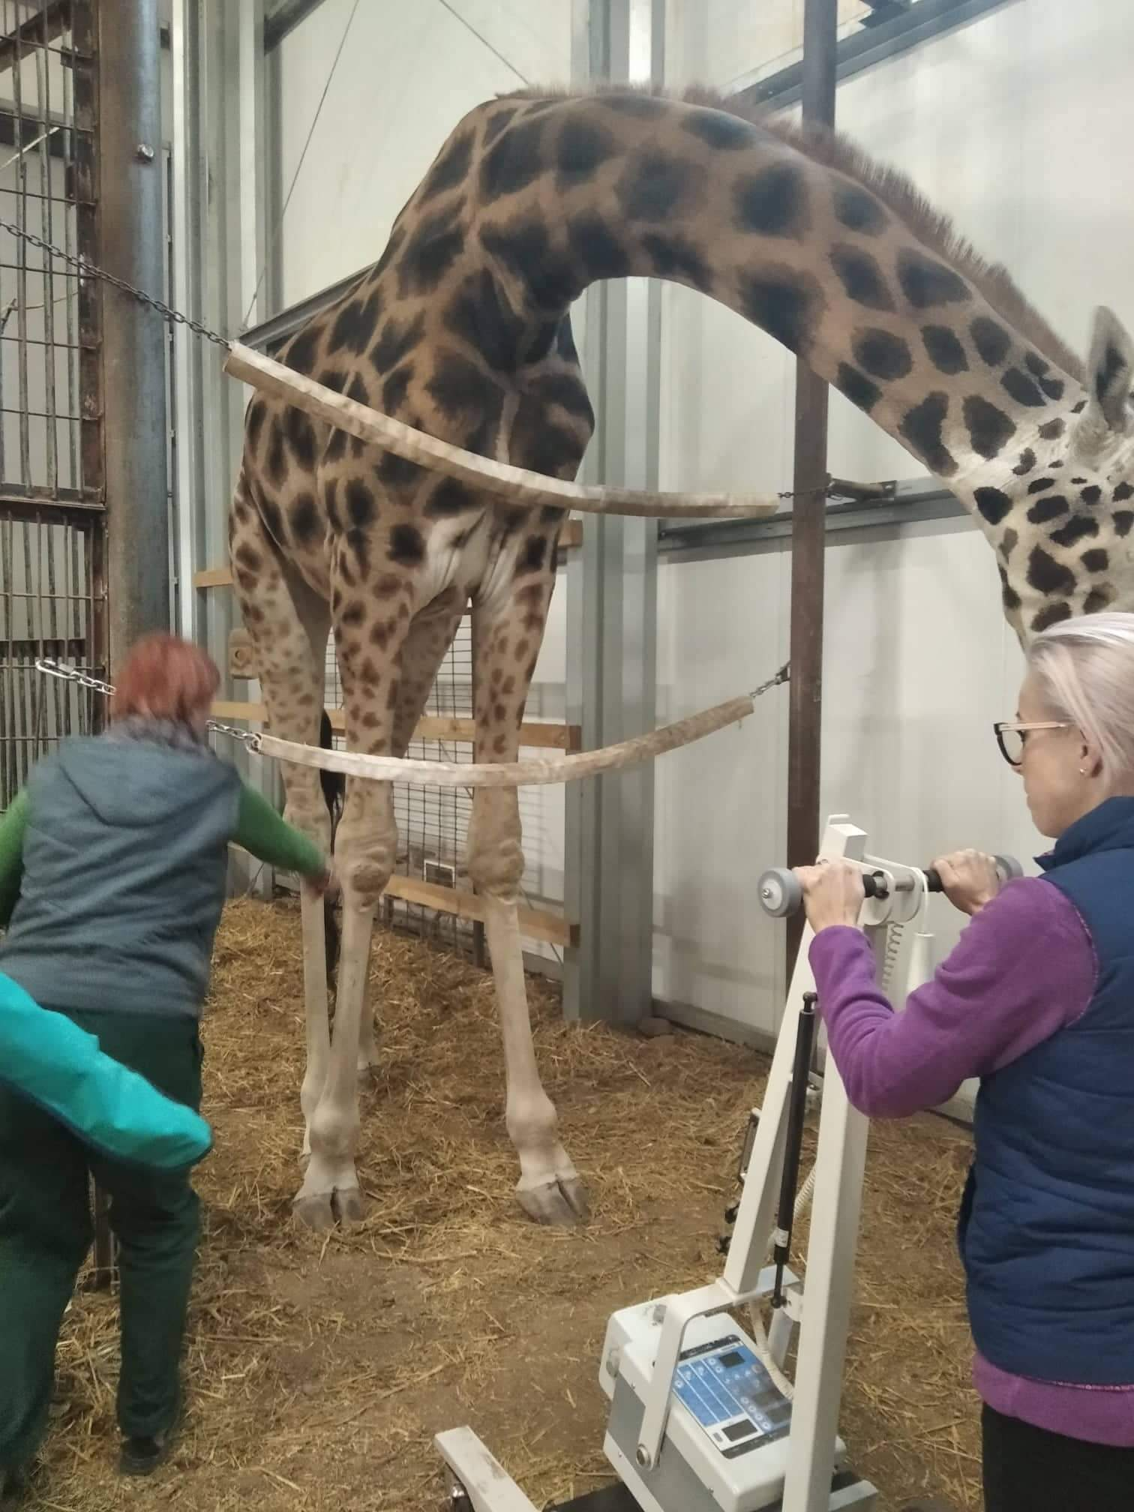
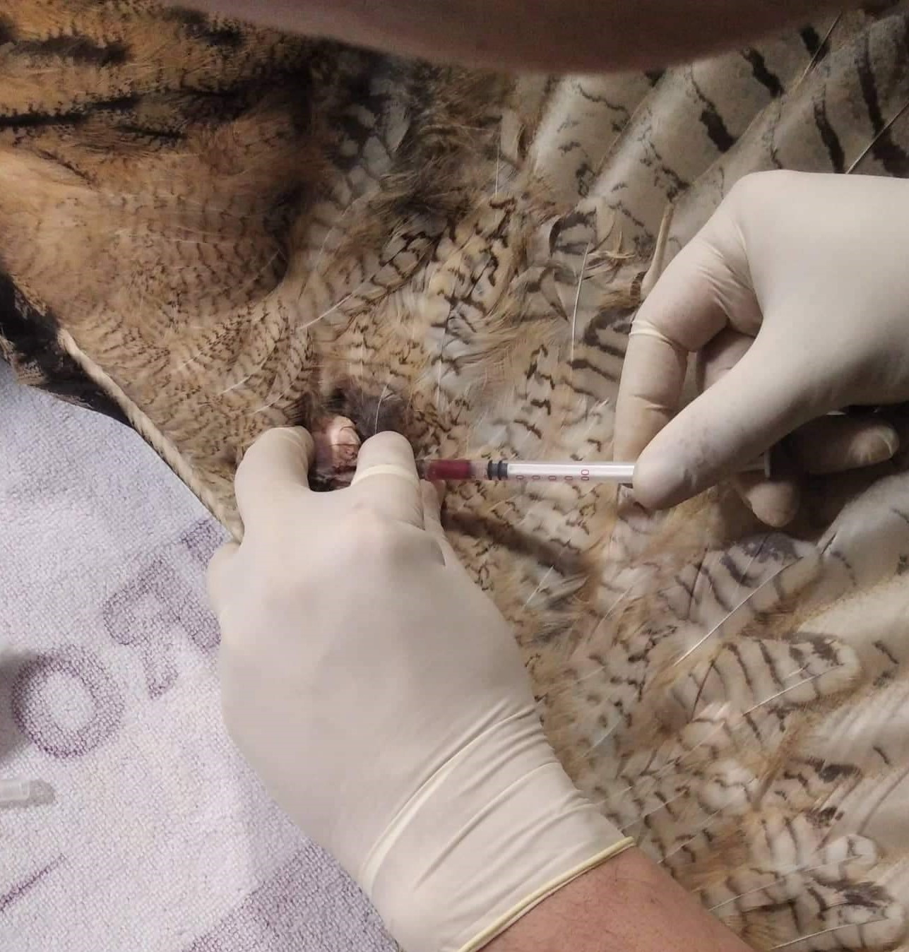
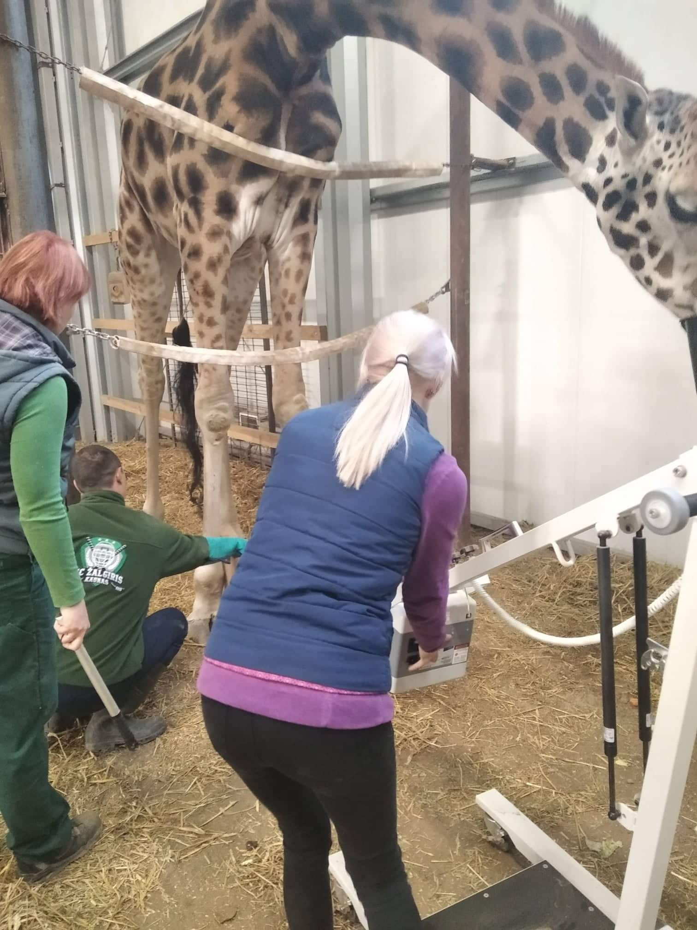
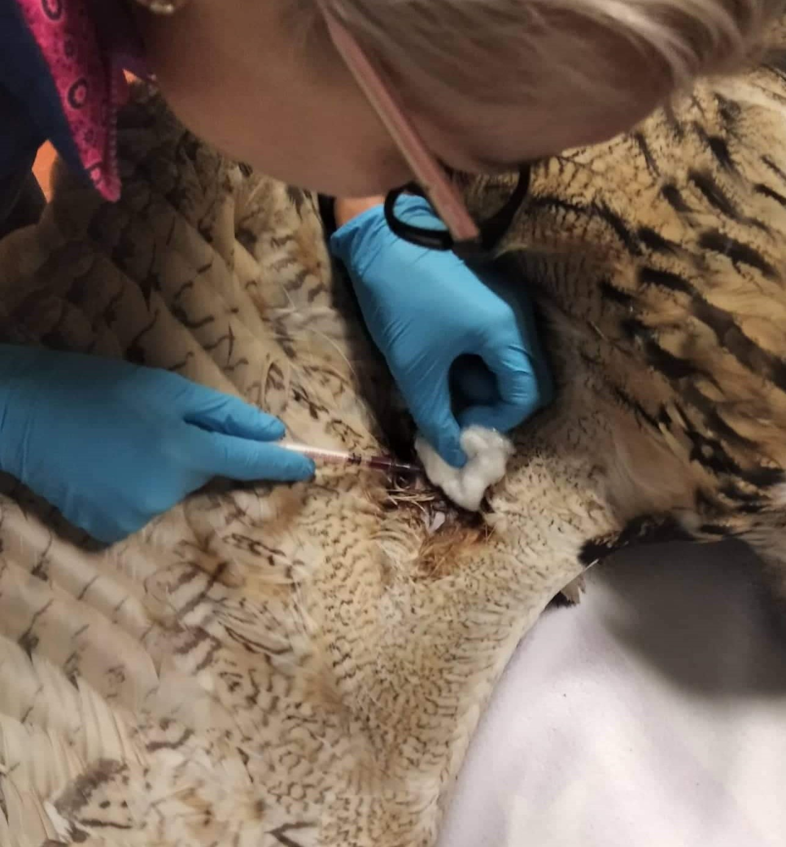
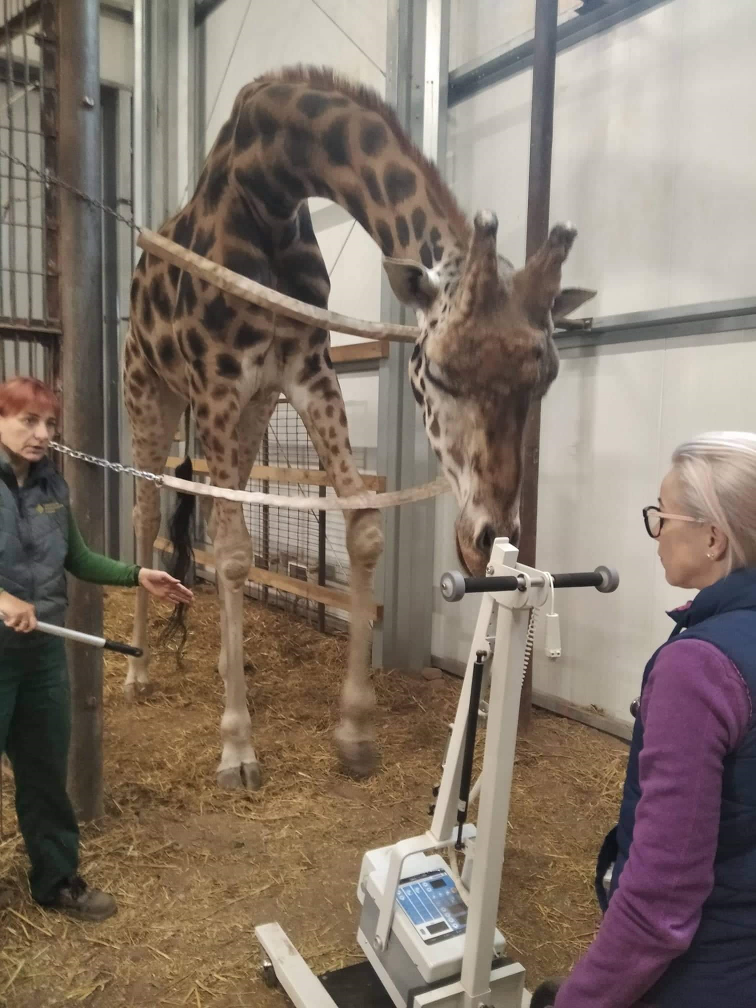
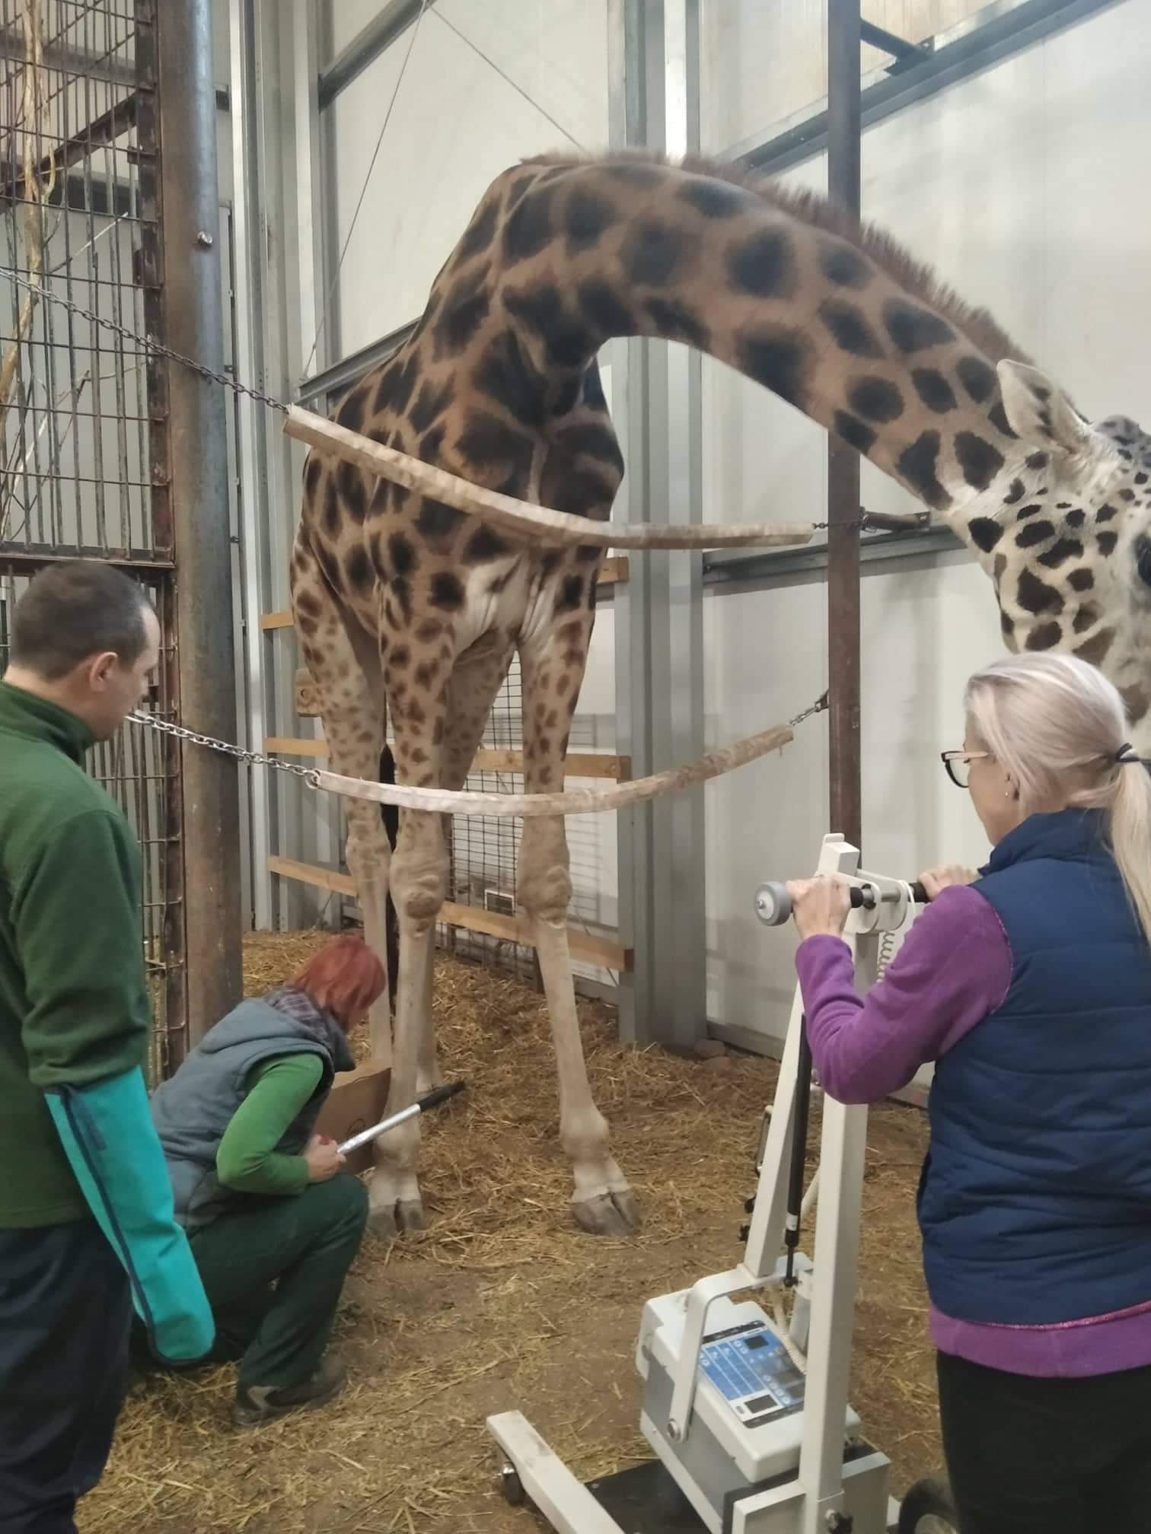
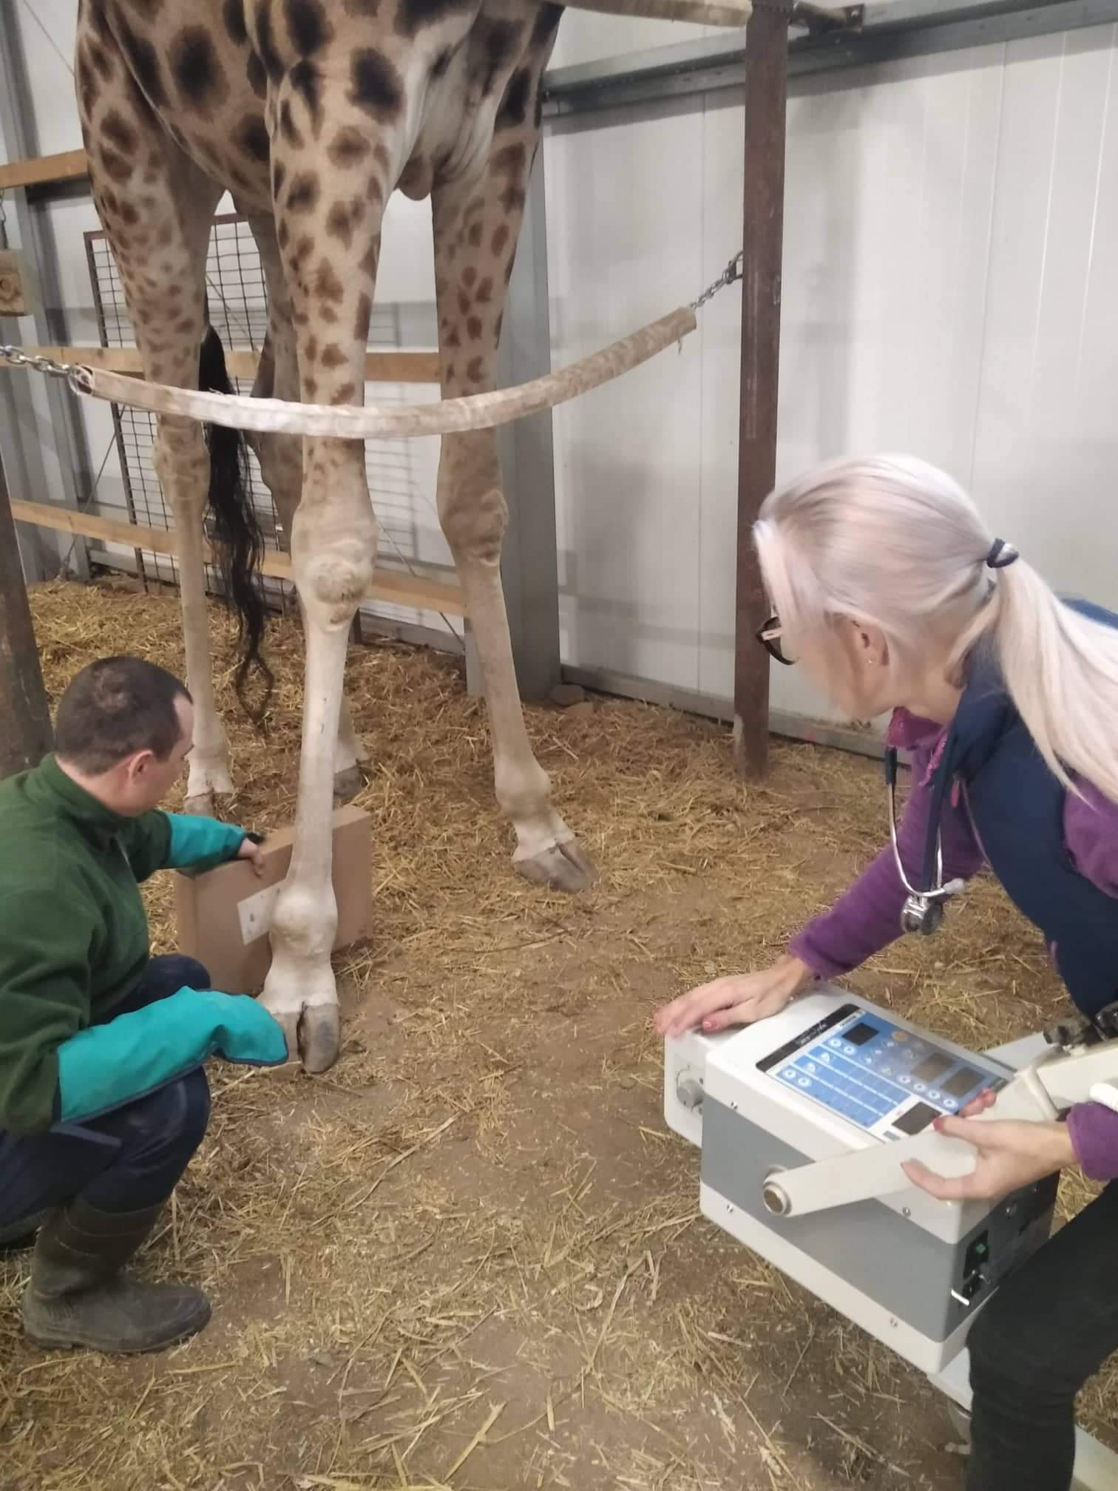
Pasiekti rezultatai dar labiau motyvuoja judėti į priekį!

Slide 25
Naudoti informacijos šaltiniai:
https://wildwelfare.org/enrichment-animal-welfare/
https://untamedscience.com/biology/ecology/ecology-articles/the-stimulating-science-of-animal-enrichment/
Animalenrichment.org
Parengta pagal „1-asis „Aplinkos praturtinimo“ mokymas Lietuvoje ( 1st Lithuanina Shape of Enrichment Workshop ) medžiagą
Instruktoriai: Valerie J.Hare ir Mark Kingston Jones
LZS, Kaunas 2014m.04.8-11d.
Naudotos nuotraukos ir vaizdinė medžiaga: D.Preišegalavičienės, Ž.Kavaliauskienės, R.Jautakienės, T.Kizo, R.Šiugždienės, I.Pranaitienės, D.Zalagaitienės, R.Kovadlienės.

Slide 26



